Slide 1
Workshop guide
Facilitator:
Read notes to prepare. See English file.
Amend slides if needed.
Ready the family-facing materials.
Display slide 2 as families arrive.
Feeling Frustrated? That’s Ok!

Slide 2
مایوسی کا احساس ہو رہا ہے؟ ٹھیک ہے!

Slide 3
ایجنڈا
خوش آمدید
پڑھنے سے متعلق ٹپ
میں نے سخت الفاظ سے حملہ کرنے کا طریقہ سیکھ لیا!
مشق کا وقت
عکاسی اور اپڈیٹس

Slide 4
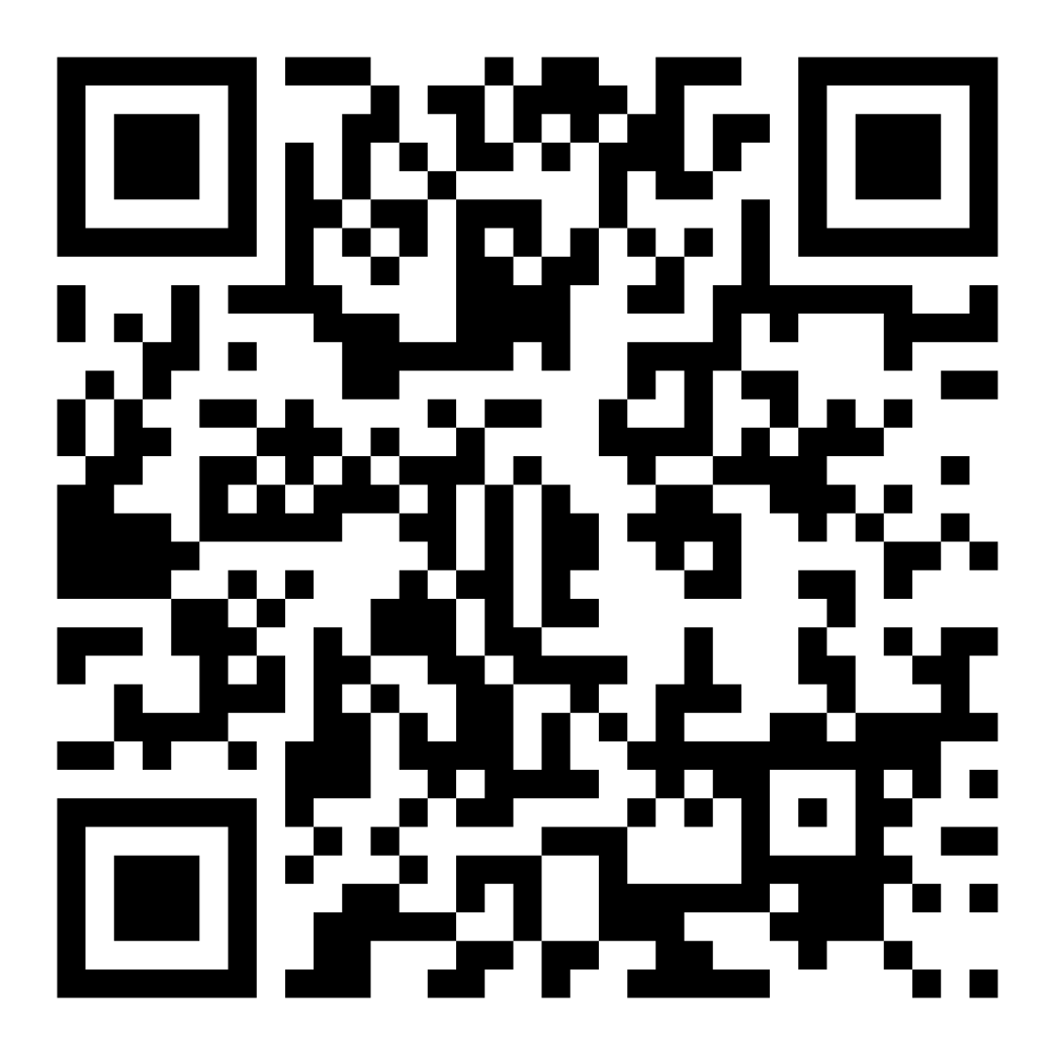
خاندانی اعتماد کا سروے
آپ اپنے بچے کے ساتھ پڑھنے کے بارے میں کیسے محسوس کر رہے ہیں اس کو شیئر کرنے کے لیے اس کوڈ کو سکین کریں۔

Slide 5
ورکشاپ سے متعلق ہدایات
تیار رہیں۔
حاضر رہیں۔
شائستہ رہیں۔
سوالات پوچھیں۔

Slide 6
مایوسی کا احساس ہو رہا ہے؟ ٹھیک ہے!
ایک گہری سانس لیں۔
1
کامیابی کا جشن منائیں۔
2
چیک ان کریں۔
3
ان اقدامات سے مایوسی کو کم کریں!
کارروائی کریں۔
4

Slide 7
خواندگی کی شرائط کی پڑتال کریں

Slide 8
ایک گہری سانس لیں
4-3-4 حکمت عملی
چار کی گنتی کے لیے سانس اندر لیں۔
تین کی گنتی کے لیے روکیں۔
چار کی گنتی کے لیے سانس باہر نکالیں۔

Slide 9
کامیابی کا جشن منائیں
مایوسی کے دوران، اپنے بچے کی کامیابی کا جشن منانے کے لیے مخصوص تعریف کا استعمال کریں۔
بجائے…. "زبردست طریقے سے پڑھنا!"
کوشش کریں… "سچ مچ مجھے یہ پسند ہے کہ آپ اس لفظ میں جیسے پھنسے اور ہمت نہیں ہاری!"

Slide 10
چیک ان کریں
یہ پوچھ کر خود کے عکس کی حوصلہ افزائی کریں:
ابھی آپ پڑھتے ہوئے کیسا محسوس کر رہے ہیں؟ آپ کے جسم کو کیسا لگتا ہے؟
کیا آپ یہ نوٹس کر رہے ہیں کہ آپ مایوسی کا شکار ہو رہے ہیں؟
اس وقت آپ کے مایوسی کے احساس کو کم کرنے میں کون سی چیز مددگار ثابت ہوگی؟

Slide 11
کارروائی کریں
اگر آپ کا بچہ…
کسی صفحہ پر متعدد الفاظ کے ساتھ جدوجہد کرتا ہے۔
دھیرے دھیرے پڑھتا ہے اور غیر مستقل ہے
کتاب پر توجہ مرکوز کرنے میں دشواری پیش آتی ہے
پھر سوچیں…
کتاب کو تبدیل کرنا
صفحہ یا سطر کو دوبارہ پڑھنا
وقفہ لینا

Slide 12
پڑھنا = گفتگو کرنا (K-1)
ایسا لگتا ہے جیسے آپ مایوس ہو چکے ہیں۔ کیا یہ کتاب ہے یا کچھ اور؟
چلو خود کو یاد دلائیں کہ ہم ان حروف کے بارے میں کیا جانتے ہیں؟
چلو اس جملے کو ہم دوبارہ آزمانے سے پہلے ایک لمحہ اور سانس لیں۔
اس میں ہماری مدد کرنے والی کوئی اور حکمت عملی کیا ہے؟

Slide 13
پڑھنا = گفتگو کرنا (2-3)
کیا آپ کو ابھی وقفہ کی ضرورت ہے؟
آپ نے اس جملے پر بہت محنت کی! چلو اسے ہم دوبارہ سلاست کے ساتھ پڑھیں۔
کیا آپ سمجھتے ہیں کہ آپ کو کتابیں تبدیل کرنے کی ضرورت ہے؟ آپ اور کیا پڑھنا چاہیں گے؟

Slide 14
کثیر الِلسان خاندان
ریڈنگ کی مہارت کو بڑھانے میں مدد کے لیے بہت زیادہ حوصلہ افزائی کریں۔
کسی بھی زبان میں کتابوں کے ساتھ اسے استعمال کریں۔
آڈیو بک کے ہمراہ پڑھیں۔

Slide 15
مشق کا وقت
کسی کتاب کا انتخاب کریں۔
1
جب آپ کے پاس کوئی سوال ہو تو مجھے کال کریں!
مایوسی کے آثار کا پتہ لگائیں اور ٹپ پر عمل کریں (گہری سانس اندر لیں، جشن منائیں، چیک ان کریں، کارروائی کریں)۔
2
Notes:
Part 3: Practice time
Timing: 20-25 minutes (1 slide)
Note: Practice time should be most of the remaining time. Leave 10 minutes or so at the end for reflection.
Summarize the tip and remind families to repeat these steps during practice time.
Take a moment to explain that you’ll be circulating around while they practice (to provide 1:1 support and answer any questions).
►ELL parents in particular often come with feelings of self-consciousness that can be overcome when they know why they're being observed.
Remind families to ask questions/use prompts as they use the tip.
There are sample questions on the reading tip sheet.
To support families, consider underlining two high leverage questions/prompts on the reading tip sheet as you circulate.
Remind families they can always work on their action plan or other strategies during practice time, especially if they have questions or want some help with it.
Circulate and work with families. Here are some suggestions:
Walk over to a family. Ask, “Do you have any questions about the reading tip?”
If yes, answer question.
If no, say, “May I listen in for a moment?
Listen for a full minute.
Compliment the family on something they did well and then leave them with one suggestion (if needed).
Walk over to a family and ask, “Can I try this reading tip with your child?”
After you’ve modeled it, ask the adult, “What did you notice me doing?” or say “Did you notice that I…”
Gather “glows”(things that families did that you want to lift up to the group) and “grows” (things families do that you want to stop and correct/clarify for the whole group).
Share the “glows” and “grows” at 10 mins into practice time or wait until the end.
Keeps “grows” anonymous, but congratulate specific families on “glows.”

Slide 16
عکاسی کریں
پڑھنے کے ٹوٹکے کے بارے میں کوئی بھی سوالات؟
مڑیں اور اپنے بچے سے بات کریں: گھر پر پڑھنے کے اس ٹوٹکے کو آزمانے کے لیے کیا ہم تیار محسوس کرتے ہیں؟
آپ اسے گھر میں کس طرح استعمال کر سکتے ہیں براہ مہربانی شیئر کریں۔
آپکا سوال کمرے میں موجود کسی اور کی مدد کرے گا!

Slide 17
براہ کرم، فیڈ بیک دیں
آپ کا ان پٹ ہمارے وقت کو ایک ساتھ بہتر بناتا ہے!

